Slide 1

Projet d’application
3ème STI 2017
Encadrant
A. HAFIANE
Projet d’implémentation de réseaux neuronaux
Convolutifs sur une Raspberry pi 3 pour
De la reconnaissance d’objet
Etudiants
C. BERTUGLIA
F. FROGER
T. LUU
F. RONTEIX--JACQUET
github.com/flexus404/projet_ia

Slide 2
Le sujet

Slide 3
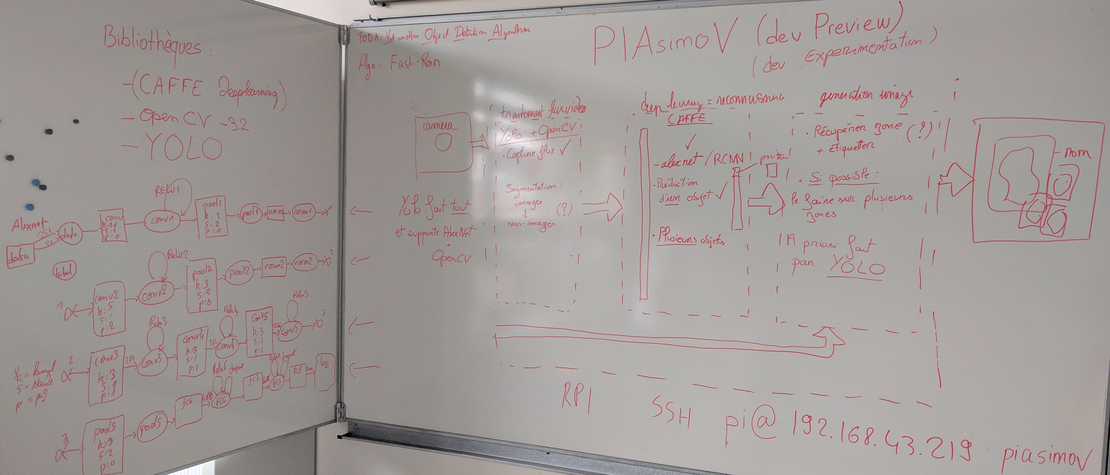
L’organisation du travail
Vision + Affichage
Guillaume Froger
Camille Bertuglia
DeepLearning
Flavien Ronteix--Jacquet
Thanh Luu

Slide 4
La vision

Slide 5
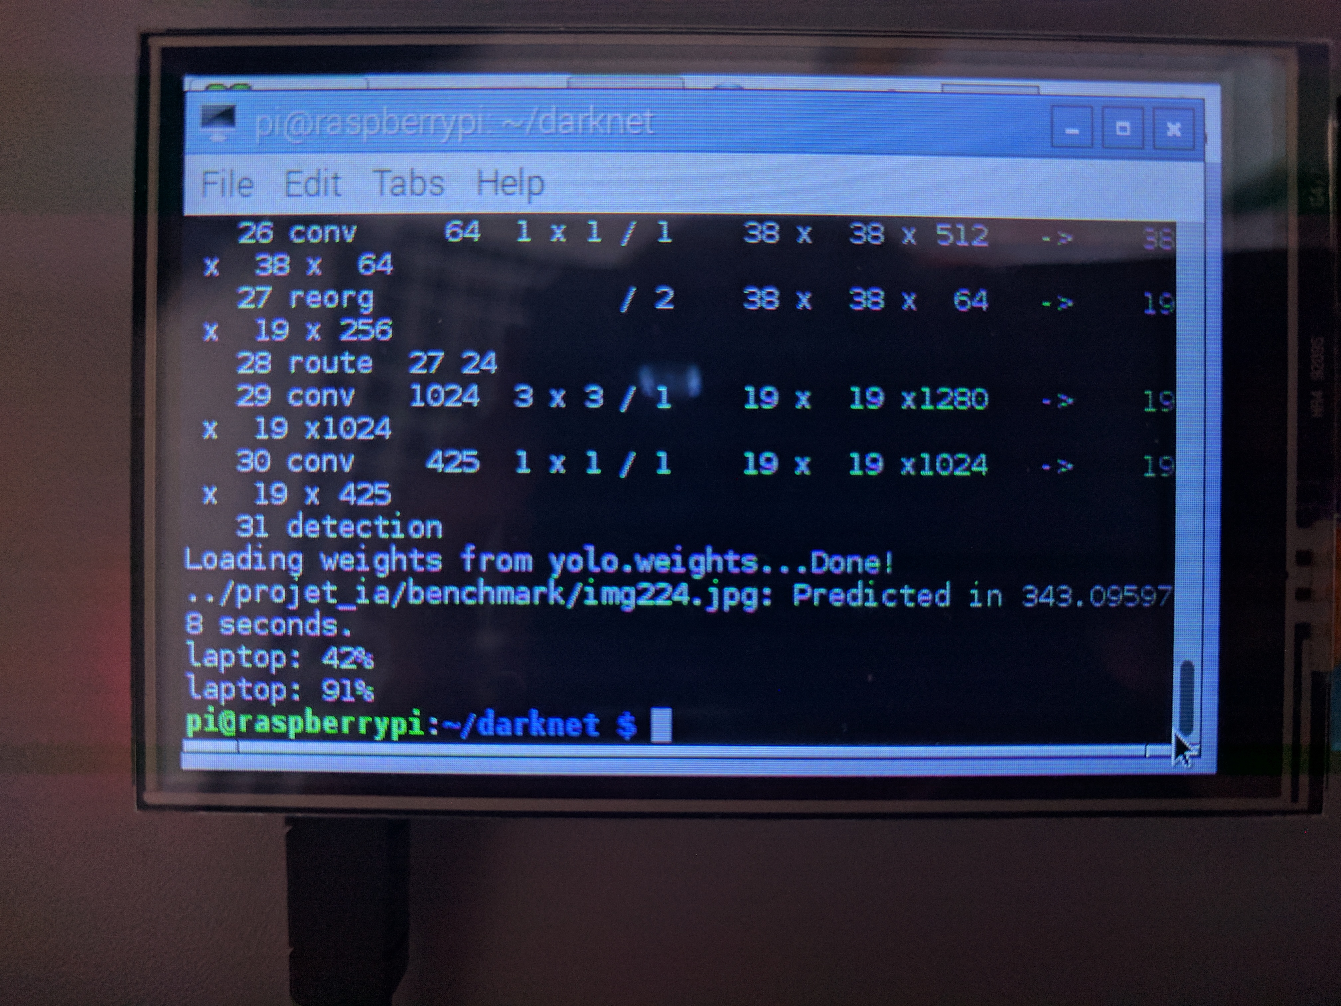
L’affichage

Slide 6
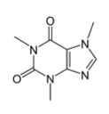
Les recherches pour l’IA
caffe.berkeleyvision.org
pjreddie.com/darknet/yolo

Slide 7
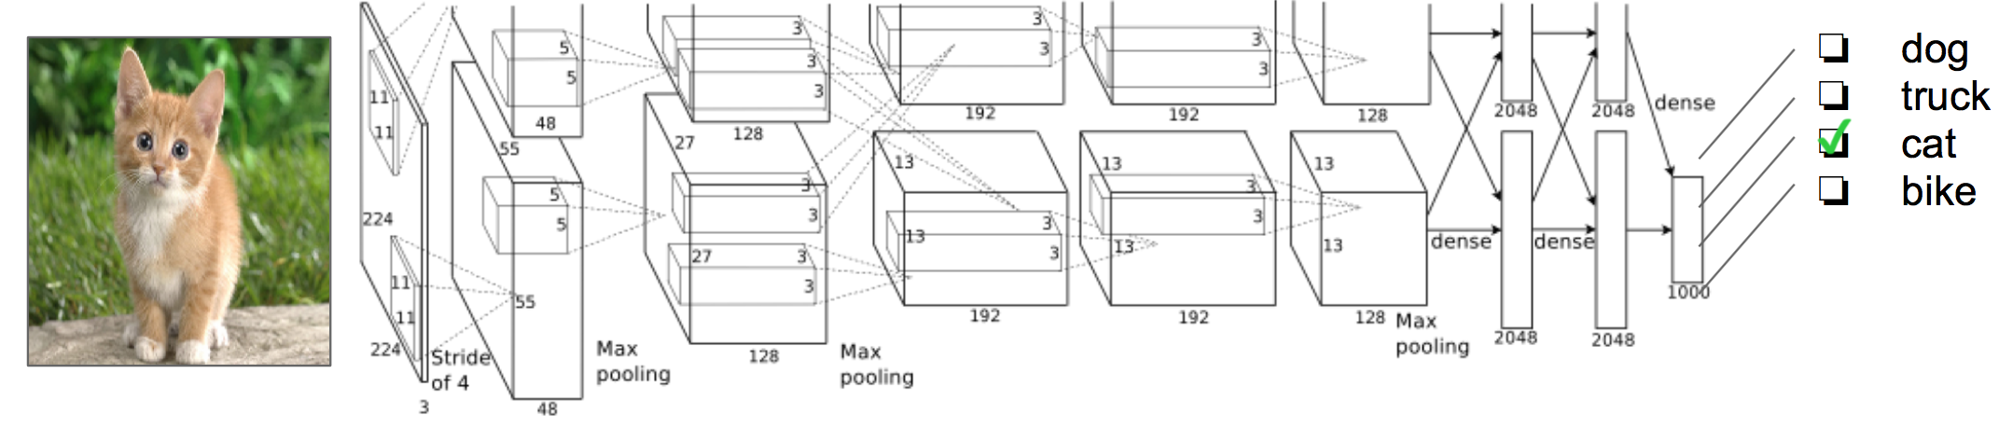
Les recherches pour l’IA

Slide 8
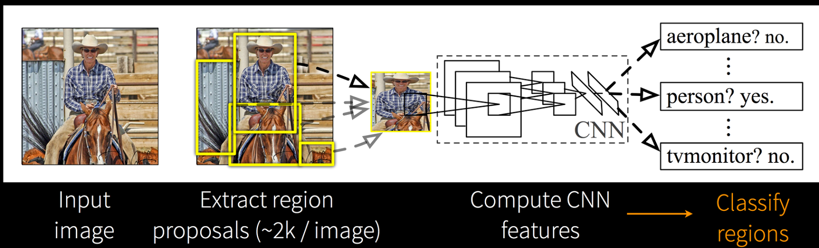
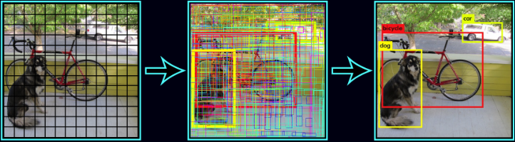
Les recherches pour l’IA

Slide 9
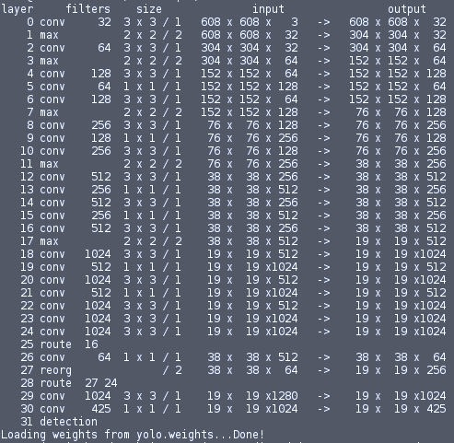
Benchmark Yolo

Slide 10

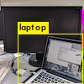
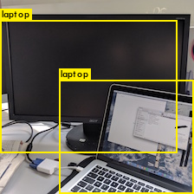
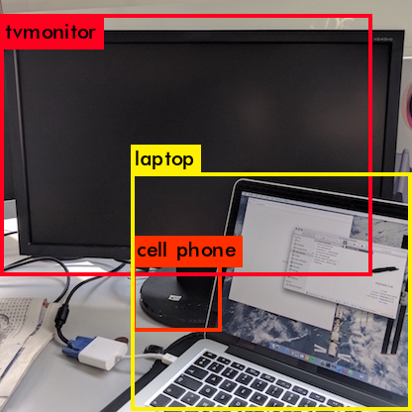
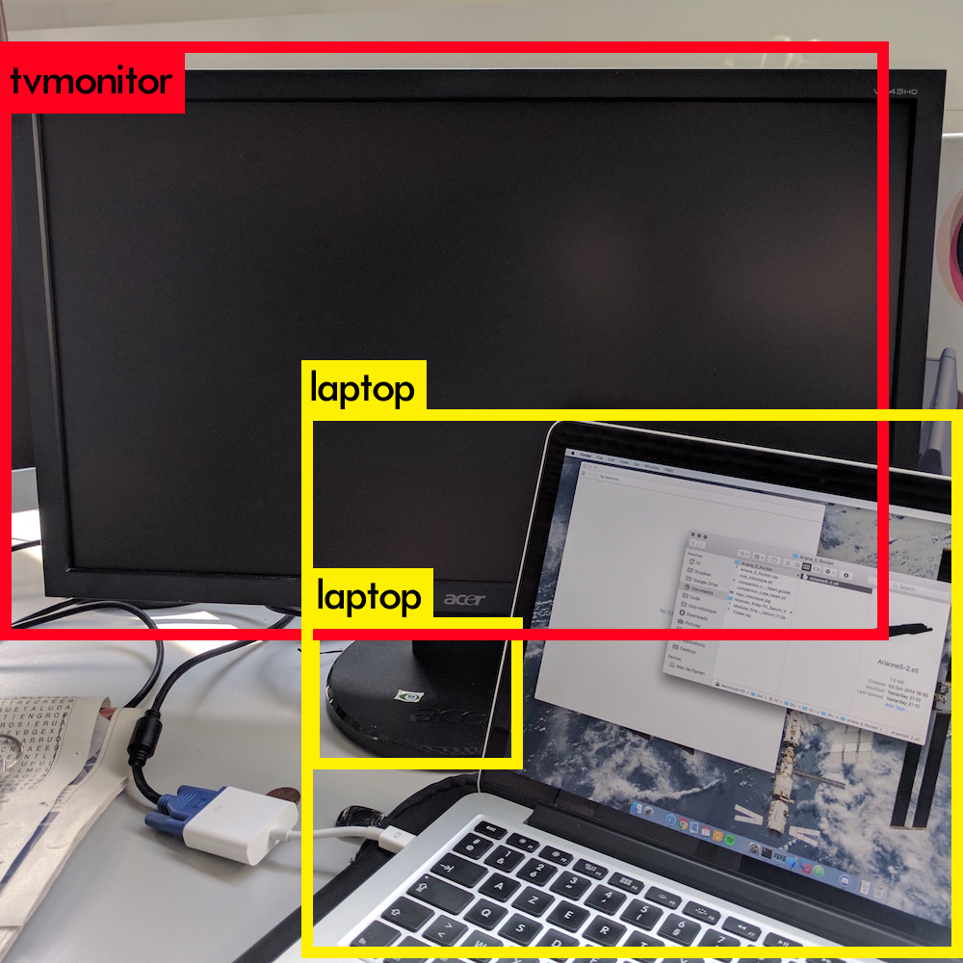
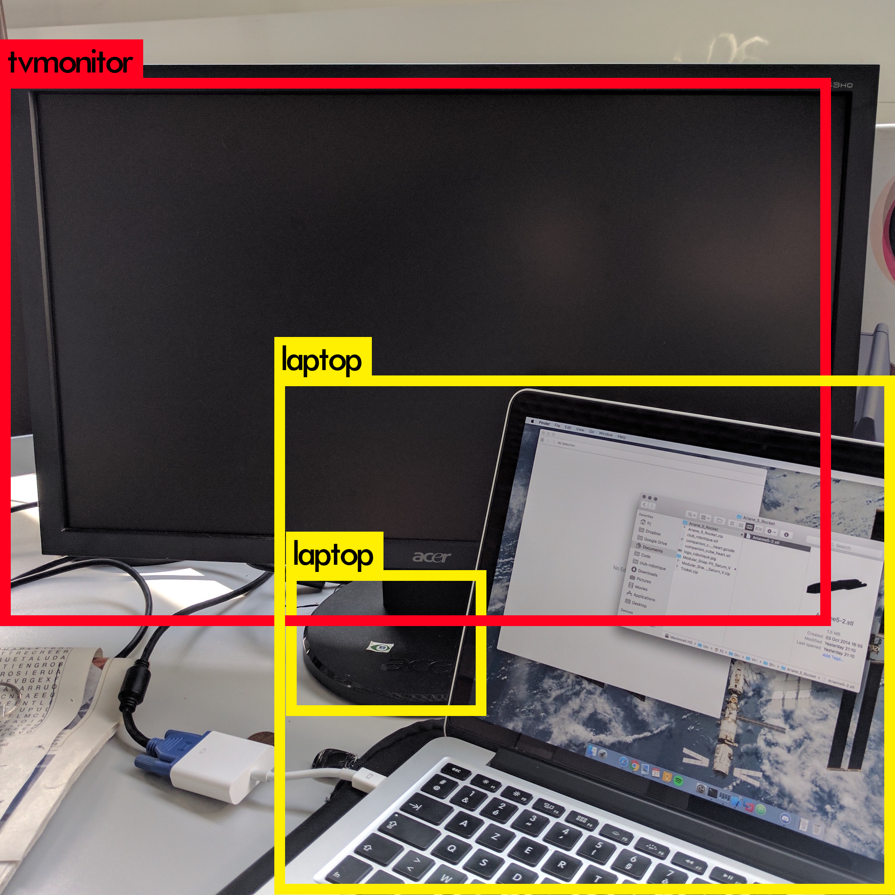
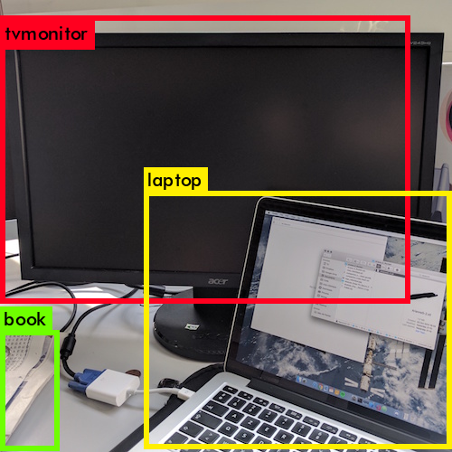
Benchmark Yolo
50x50
100x100
224x224
416x416
500x500
1000x1000
2000x2000
Monitor (0) | Monitor (0) | Monitor (0) | Monitor (44) | Monitor (48) | Monitor (62) | Monitor (61)
Laptop (0) | Laptop (85) | Laptop (91) | Laptop (87) | Laptop (88) | Laptop (88) | Laptop (88)
 | E (24) | E (42) | E (28) | E (31) | E (31) | Book (28)
Performance sur CPU seulement :
PC (Intel i5-3230 2.6GHz 2GO RAM) : 18.3 sec
RPI (Broadcom 2837 1.2 GHz 1GO RAM) : 340 sec

Slide 11
Implémentation IA vision
GoogleNet
AlexNet

Slide 12
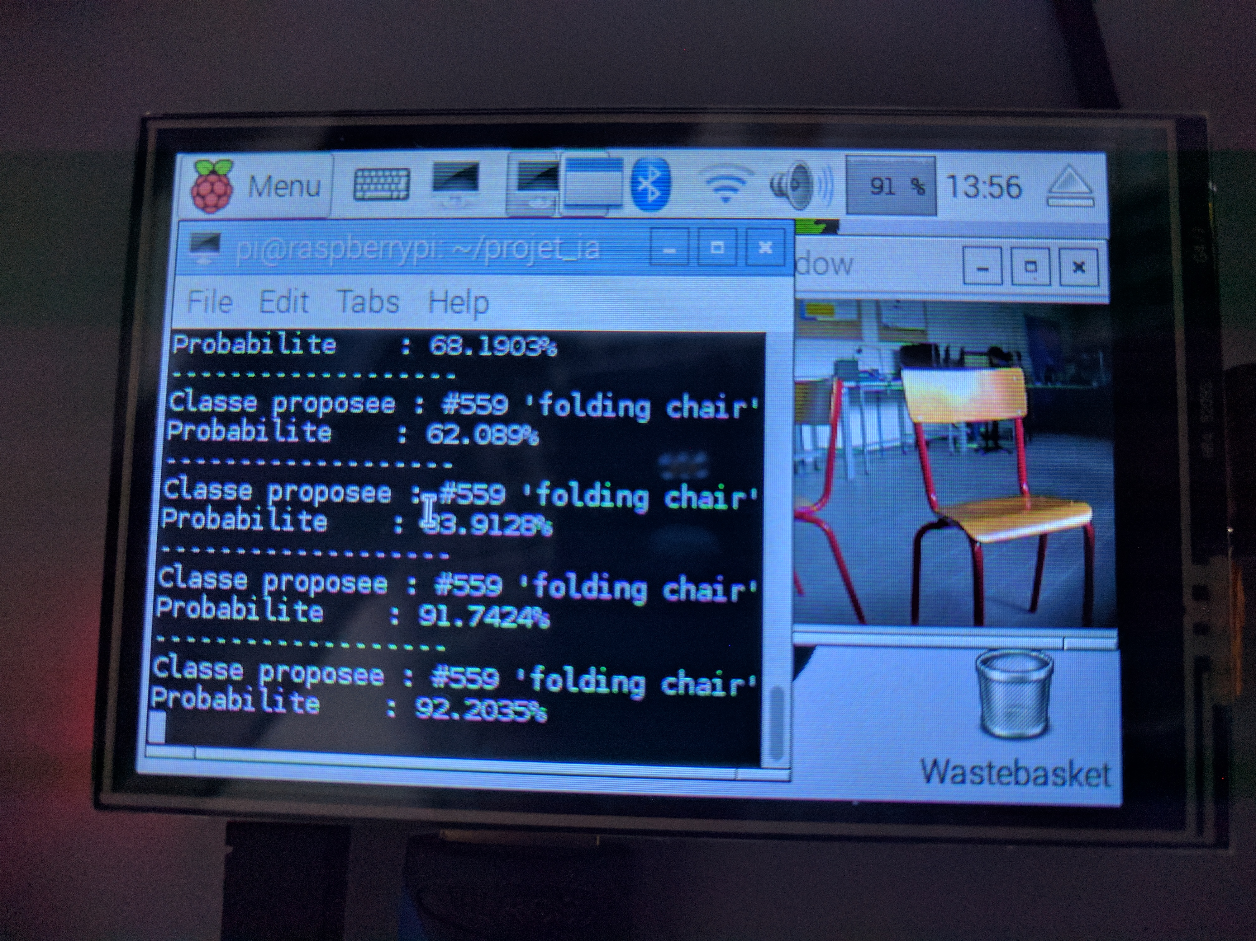
Implémentation IA vision
1 Net = Importation_reseau_caffe(alexnet.proto, alexnet.model);
2 Ouverture_capture(
http://192.168.0.11/mjpg/video.mjpg?resoltuion=640x480&req_fps=10&.mjgp);
3 Tant que ( non (touche Q)):
|prendre_une_image(image);
|convertir_image_matrice(matImg);
|redimensionner_image(matImg, (227,227));
|mettre_image_entree_reseau(Net,matImg);
|feed_forward(Net);
|prob = Net.outputLayer;
|extraire_element_plus_probable(prob);
|nom = recuperer_nom_classes(prob,synset_words.txt);
|Afficher(image,nom,prob);
Fin tant que
Fermeture_capture();

Slide 13

DEMO

Slide 14
SOURCES
http://www.cs.unc.edu/~wliu/papers/GoogLeNet.pdf

